Slide 1
Sumo Primero
Adiciones hasta 20
2° Básico. Unidad 3.
Capítulo 9: Adiciones y sustracciones hasta 20.
Actividad 1 - Problemas de la página 18.

Slide 2
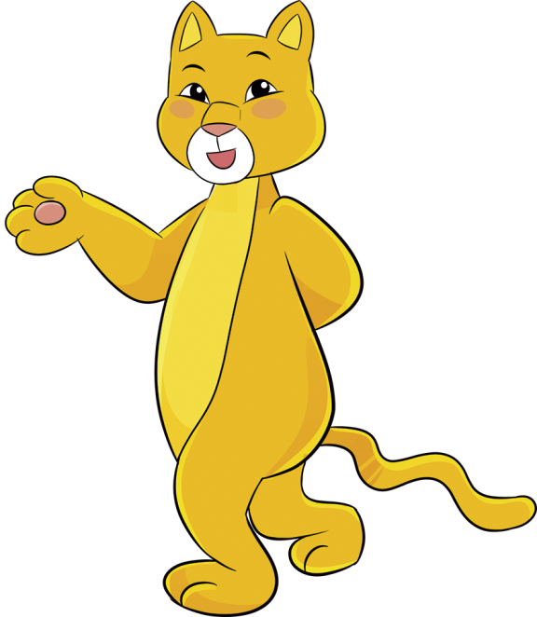
¿Cuántos puntos hay en total?
①

Slide 3
¿Cuántos puntos hay en total?
①

Slide 4
¿Cuántos puntos hay en total?
①
6 + 4 = 10

Slide 5
¿Cuántos puntos hay en total?
①
6 + 4 = 10
Entonces, 10 + 2 = 12

Slide 6
②

Slide 7
②

Slide 8
②
6 + 4 = 10

Slide 9
②
6 + 4 = 10

Slide 10
3 + 2 = 5
②
6 + 4 = 10

Slide 11
3 + 2 = 5
②
6 + 4 = 10
Entonces, 10 + 5 = 15

Slide 12
③

Slide 13
③

Slide 14
③
6 + 3 + 1 = 10

Slide 15
③
6 + 3 + 1 = 10
Entonces, 10 + 4 = 14

Slide 16
④

Slide 17
④

Slide 18
④
1 + 4 = 5

Slide 19
④
1 + 4 = 5

Slide 20
④
1 + 4 = 5
5 + 5 = 10

Slide 21
④
1 + 4 = 5
5 + 5 = 10
Entonces, 10 + 5 = 15

Slide 22
⑤

Slide 23
⑤

Slide 24
⑤
2 + 8 = 10

Slide 25
⑤
2 + 8 = 10
Entonces, 10 + 1 = 11

Slide 26
⑥

Slide 27
⑥

Slide 28
⑥
4 + 6 = 10

Slide 29
⑥
4 + 6 = 10

Slide 30
⑥
4 + 6 = 10
3 + 6 = 9

Slide 31
⑥
4 + 6 = 10
3 + 6 = 9
Entonces, 10 + 9 = 19

